Slide 1
스마트 치안 플랫폼 데이터를 활용한 금융 사기 예방 방안 도출
일석이조 김창희 박성우 진성준
Notes:
간단한 조, 구성원 소개

Slide 2
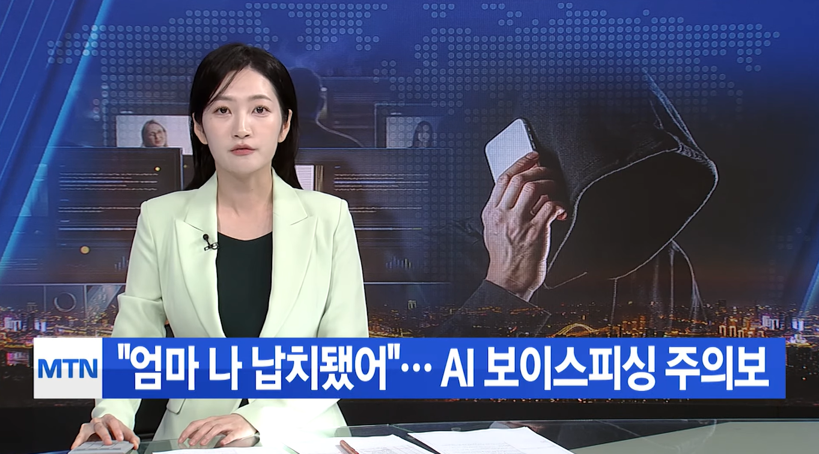
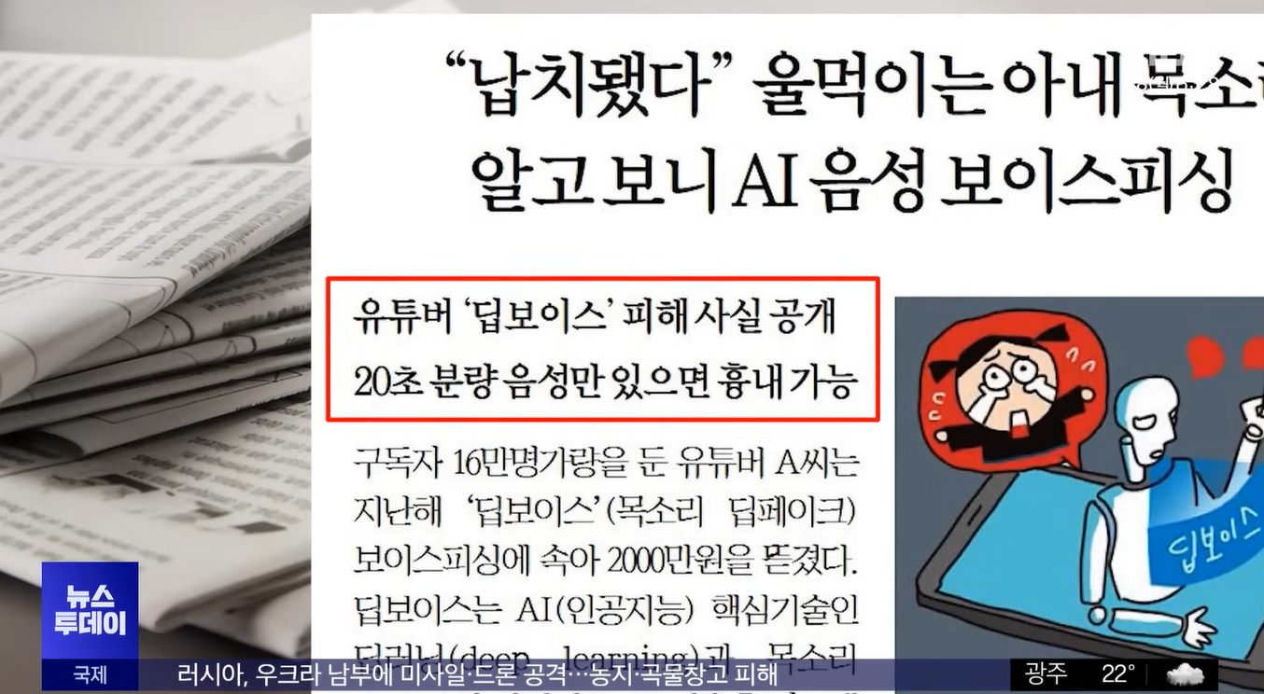
Notes:
사진으로 바꾸기

Slide 3
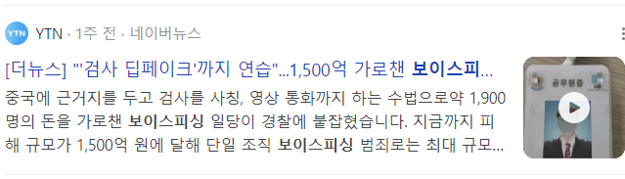
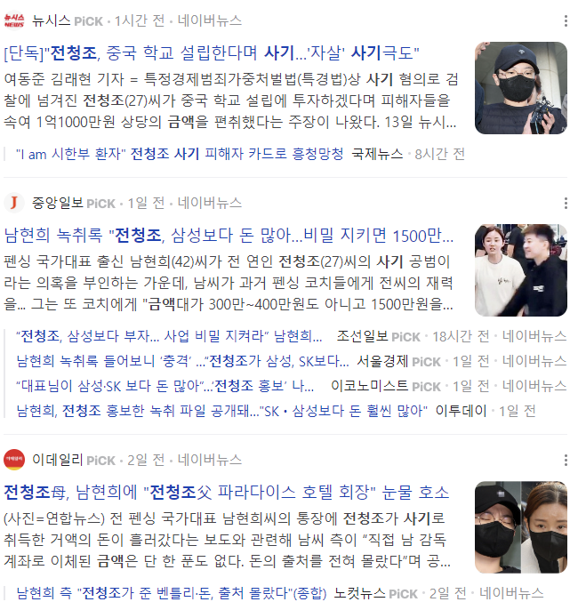
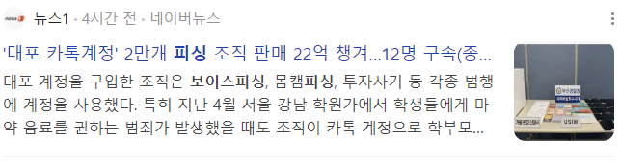
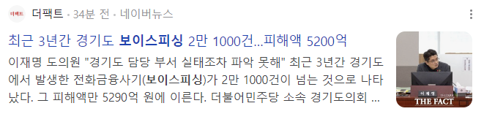
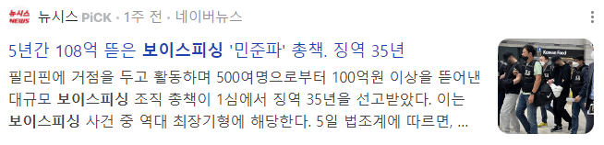
전기통신
금융사기
투자사기
Notes:
고도화, 다양화되는 금융사기 범죄 수법
금융사기란 금융거래에서 사람을 속이거나 착각하게 하여 불법적으로 이득을 취하는 행위로 보이스피싱에 해당하는 전기통신금융사기 부터 최근 화제가 된 전청조 사건과 같이 투자사기 등을 말합니다. 기술과 금융의 발달과 함께 금융사기 수법도 날이 갈수록 교묘해지고 있기 때문에 대표적인 수법, 사례, 예방법을 숙지할 필요가 있습니다.

Slide 4
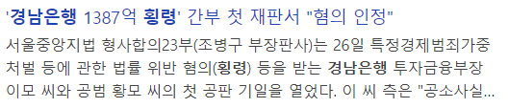
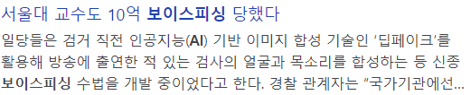
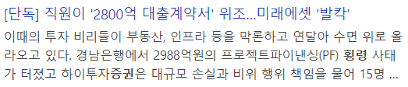
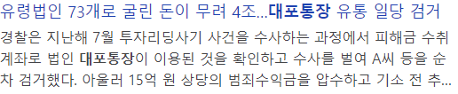
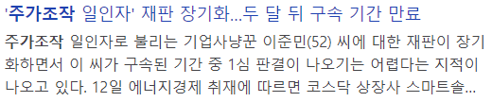
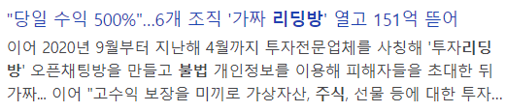
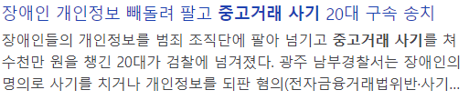
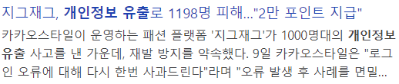
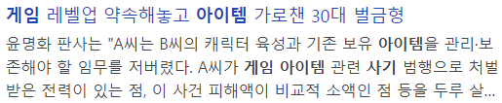
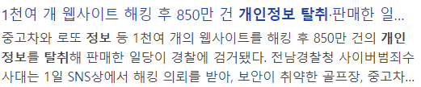
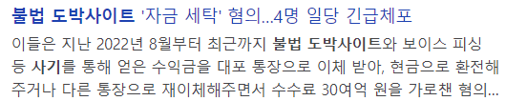
Notes:
파밍 보이스피싱 해킹 메신저피싱 스미싱
주식 코인 신기술 투자 파생상품 부동산

Slide 5
어떻게 금융사기를 예방할 수 있을까?
누가 가장 금융사기에 취약할까?
언제, 어디서 금융사기가 가장 많이 일어날까?
Notes:
그래서 저희 조는 금융사기의 실태를 전반적으로 확인하고 금융사기를 예방하기 위해서 어떤 집단에 집중해야하는지 데이터 분석과 시각화를 통해 확인해보았습니다.

Slide 6
스마트 치안 빅데이터 플랫폼 및 데이터 소개
Notes:
- 범죄양상 변화에 따라 선제적으로 대응하고 시대적 여건에 부응하기 위한 스마트 치안을 제공하기 위해서 경찰, 공공, 민간이 협업하여 맞춤형 빅데이터 서비스를 제공하는 플랫폼
- 수집된 경찰 데이터와 위험예측·분석이 가능한 민간·공공 데이터를 결합하여 플랫폼으로 구축
- 범죄 예방·대응 주체의 과학적 의사결정 기반을 지원하며, 나아가 안전분야 ICT 기술 개발 및 치안 산업 생태계를 마련해 가고 있음
- 신종범죄의 선제적 대응이 가능한 플랫폼, 경찰·공공 ·민간 맞춤형 플랫폼, 범죄의 발생량과 원인을 찾아 대응하고 제공하는 예방치안 지원 플랫폼이 되고자 합니다.

Slide 7
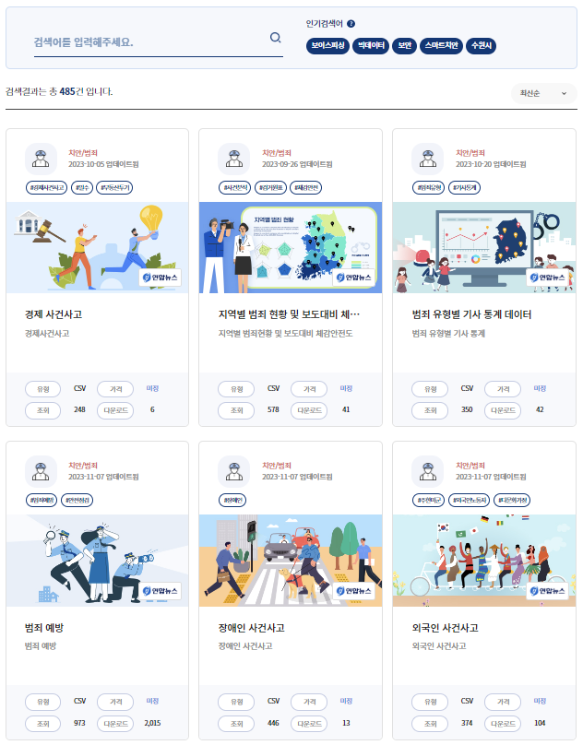

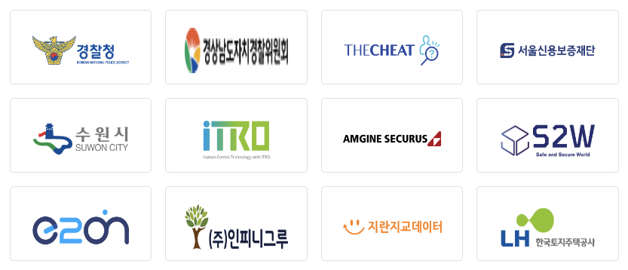
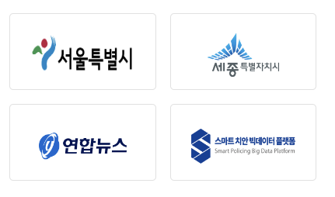
| 데이터 수집 플랫폼
플랫폼 소개
Notes:
스마트치안 빅데이터 플랫폼은 경찰·공공·민간이 협업하여 맞춤형 빅데이터 서비스를 제공하는 플랫폼

Slide 8
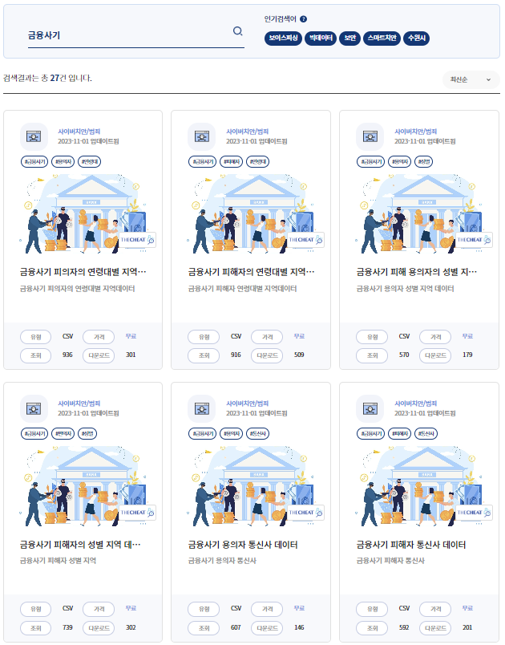
| 금융사기 피해자, 피의자 데이터 확보
플랫폼 소개
연령대
성별
지역
통신사
입금은행
피해 발생 사이트
…

Slide 9
데이터 소개

Slide 10
| 용의자 데이터
데이터 소개
종목 | 건 | 최초기록 | 최근기록
성별 | 373360 | 2022년 01월 | 2023년 10월
연령대 | 373360 | 2022년 01월 | 2023년 10월
지역 | 224424 | 2022년 01월 | 2023년 10월
통신사 | 109278 | 2022년 11월 | 2023년 10월
은행 | 1030948 | 2022년 11월 | 2023년 10월
증권 | 40660 | 2022년 11월 | 2023년 10월

Slide 11
| 피해자 데이터
데이터 소개
종목 | 건 | 최초기록 | 최근기록
발생건수 | 1477368 | 2022년 01월 | 2023년 10월
성별 | 2242975 | 2022년 01월 | 2023년 10월
연령대 | 1488832 | 2022년 01월 | 2023년 10월
입금은행 | 1702504 | 2022년 01월 | 2023년 10월
지역 | 2258965 | 2022년 01월 | 2023년 10월
통신사 | 1399869 | 2022년 01월 | 2023년 10월
피해발생사이트 | 1035216 | 2022년 11월 | 2023년 10월

Slide 12
| 가설
데이터 소개
1. 지역별로 피해발생 빈도가 다르게 나타날 것이다
2. 피해금액 규모에 따라 피해 빈도가 다르게 나타날 것이다
3. 연령대별로 피해발생 빈도가 다르게 나타날 것이다
4. 성별에 따라 피해발생 빈도와 피해 유형이 다르게 나타날 것이다
5. 사기 수단과 방법들이 배경변인에 따라 다르게 나타날 것이다
Notes:
그래서 저희 조는 금융사기의 실태를 전반적으로 확인하고 금융사기를 예방하기 위해서 어떤 집단에 집중해야하는지 데이터 분석과 시각화를 통해 확인해보았습니다.

Slide 13
피해자는 누구인가?

Slide 14
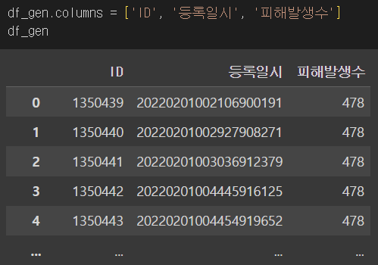
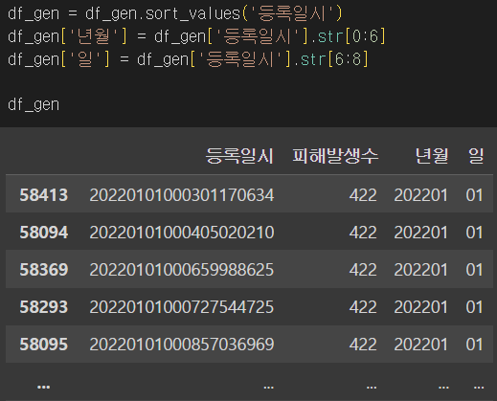
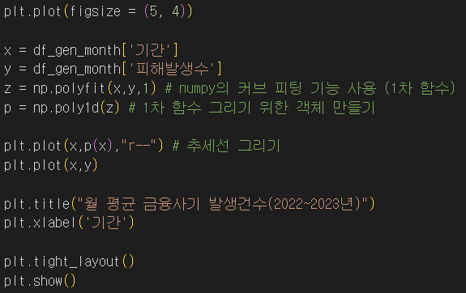
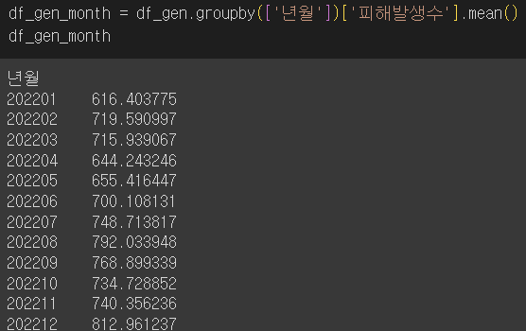

Slide 15
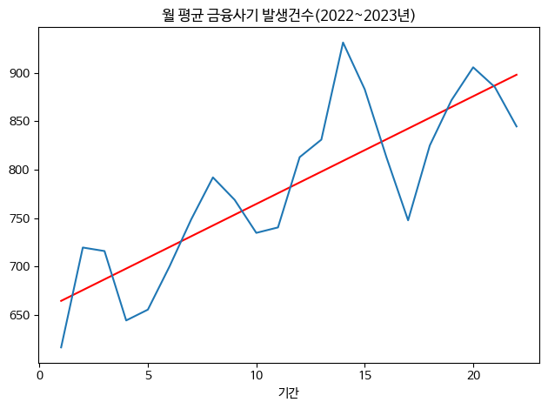
| 월 평균 금융사기 발생건수
피해자 데이터
2021년 12월
2022년 5월
2022년 10월
2023년 3월
2023년 8월

Slide 16
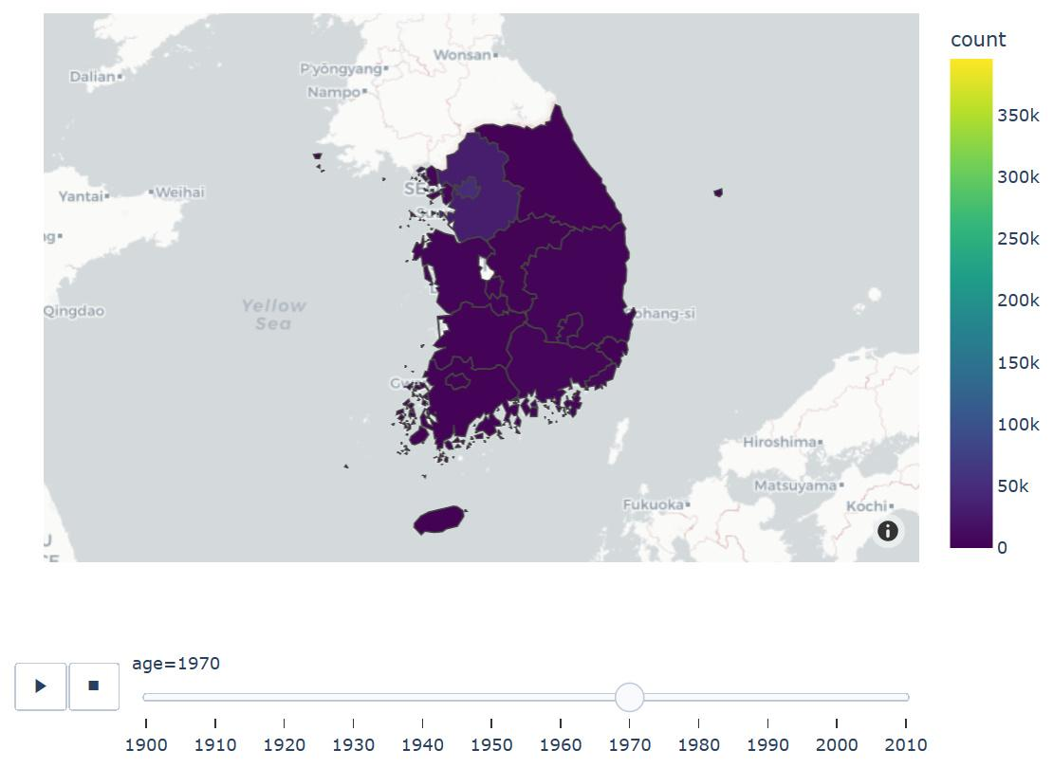
| 지역별 피해발생 수 비교
피해자 데이터
발생 수가 많을 수록
밝은색으로 표시
세종시 데이터 없음
슬라이더
년대생 표시(현재, 1970년대생)

Slide 17

| 지역별 피해발생 수 비교
피해자 데이터

Slide 18
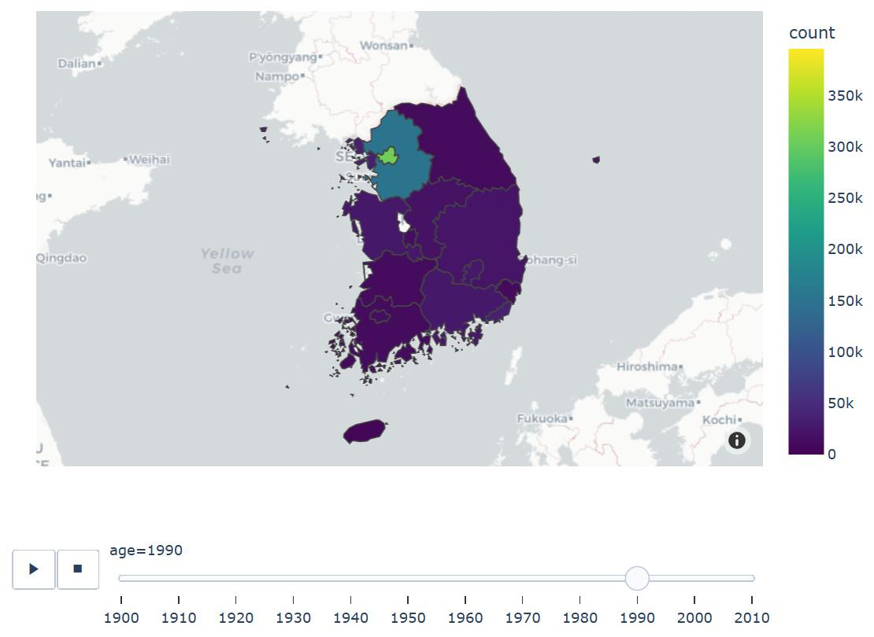

| 지역별 피해발생 수 비교
피해자 데이터

Slide 19
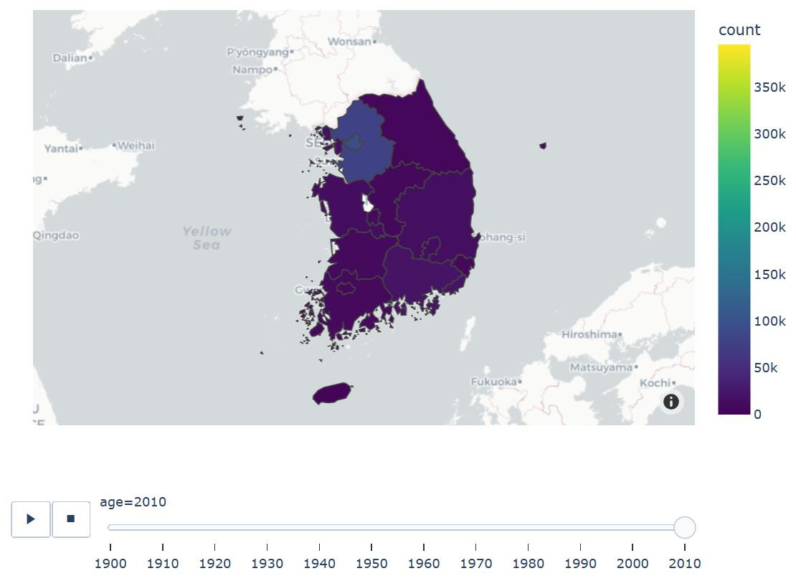
| 지역별 피해발생 수 비교
피해자 데이터
수도권과 비수도권 사이의 피해자 발생 수가 크게 차이남
수도권과 비수도권을 분리하여 표시

Slide 20
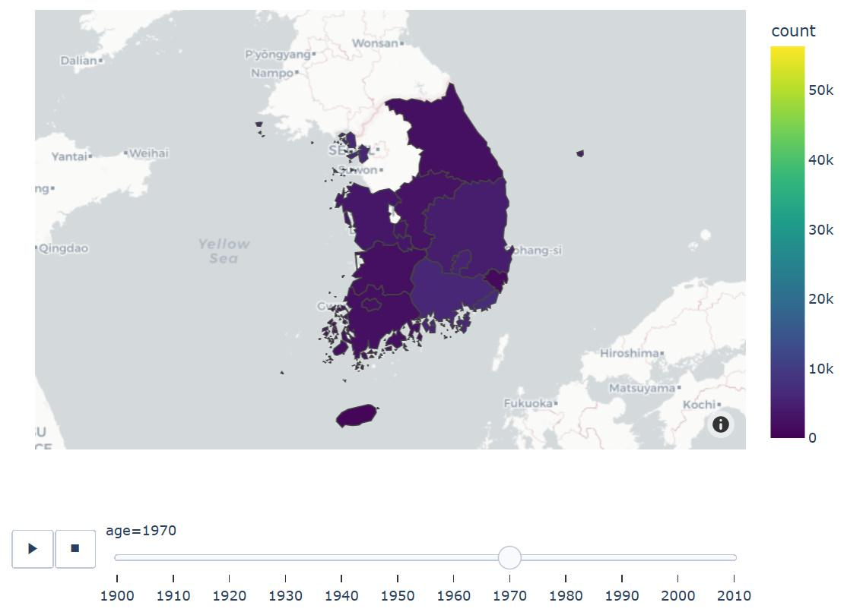
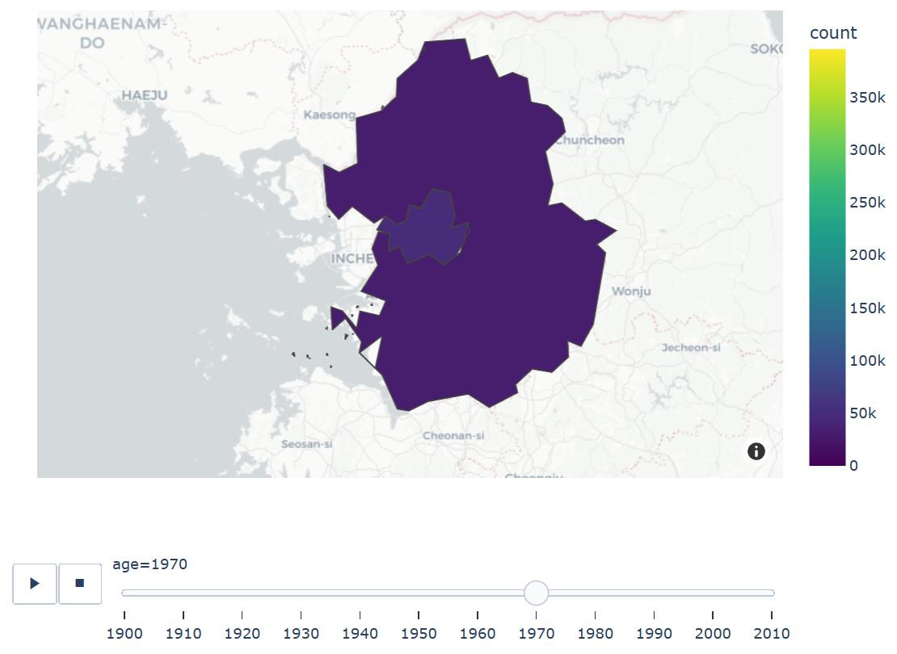
수도권 vs 비수도권
| 지역별 피해발생 수 비교

Slide 21
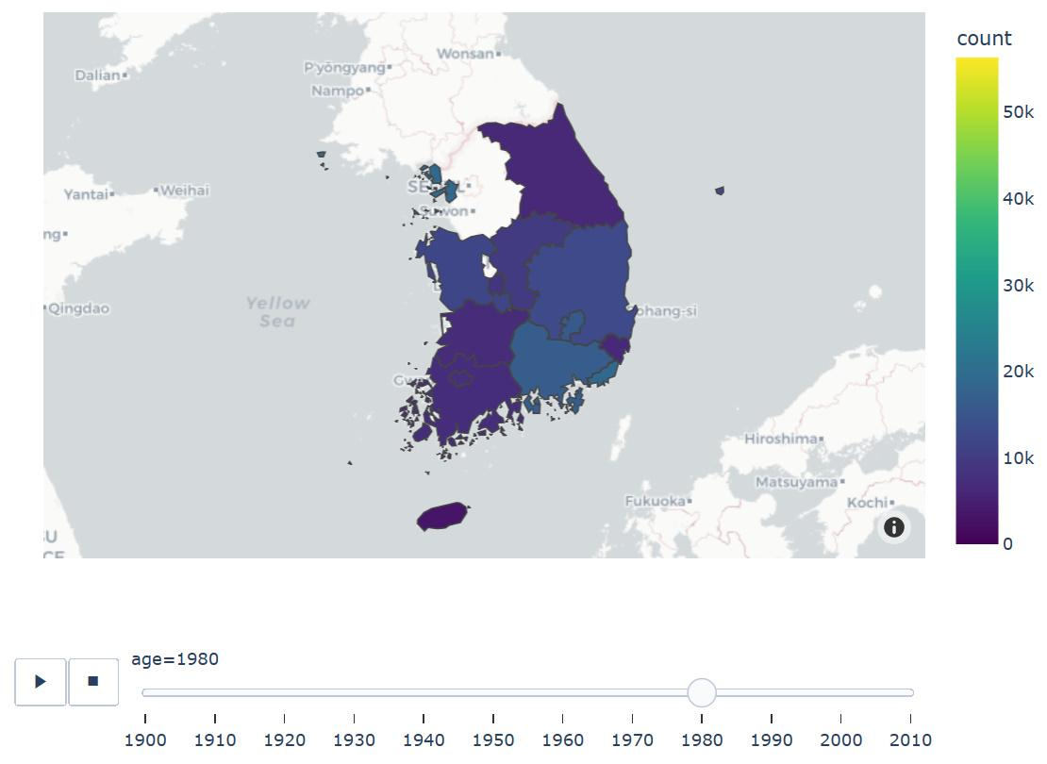
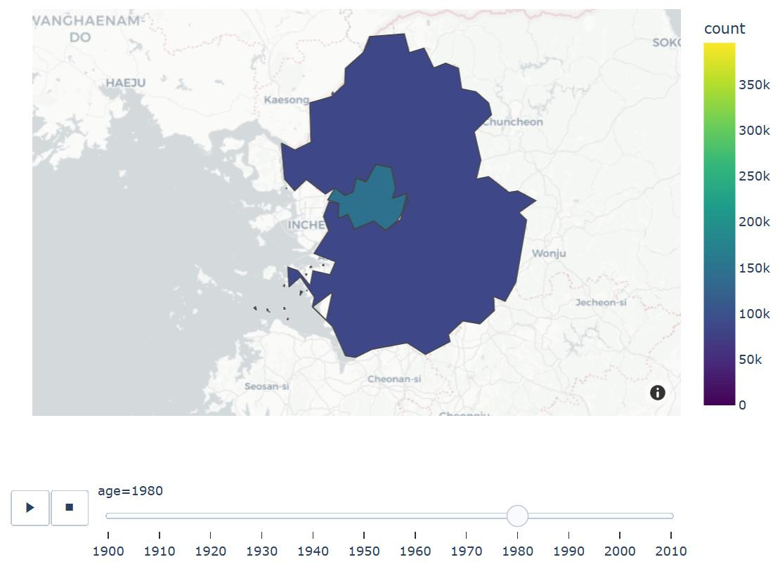
수도권 vs 비수도권
| 지역별 피해발생 수 비교

Slide 22
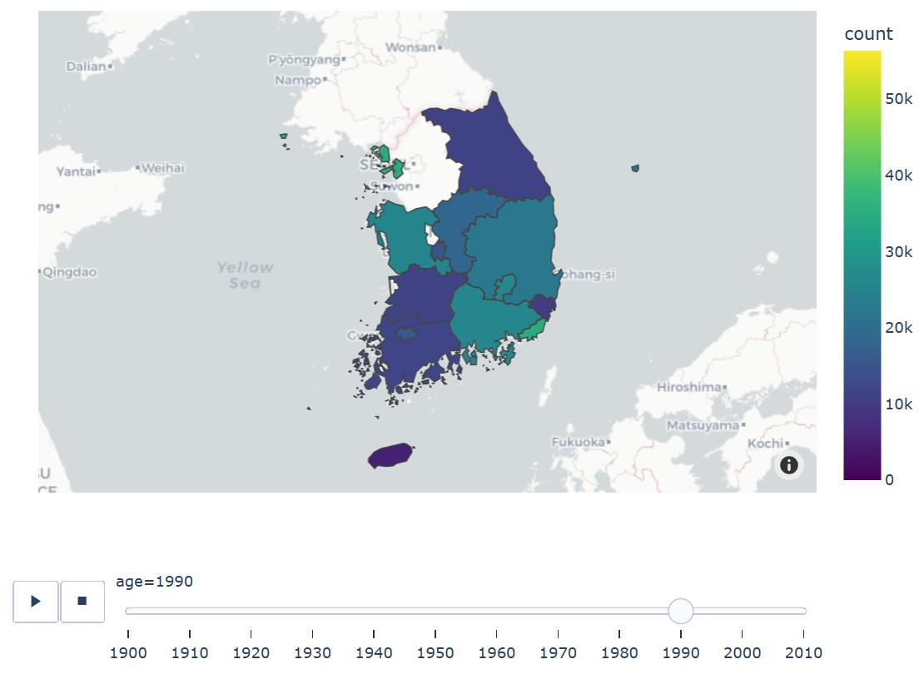
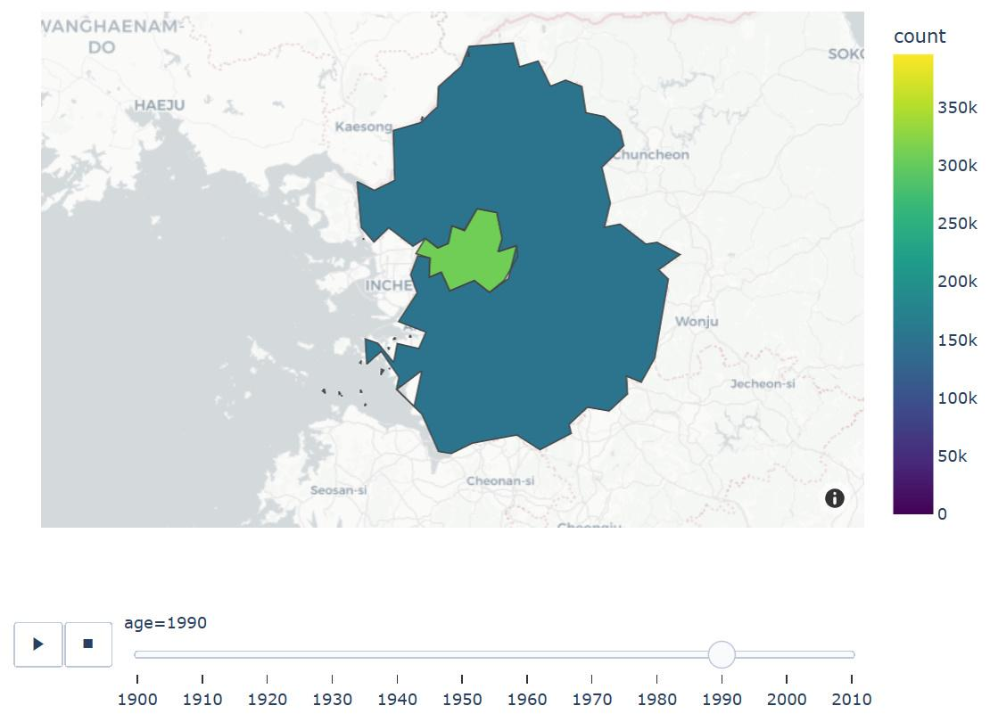
수도권 vs 비수도권
| 지역별 피해발생 수 비교

Slide 23
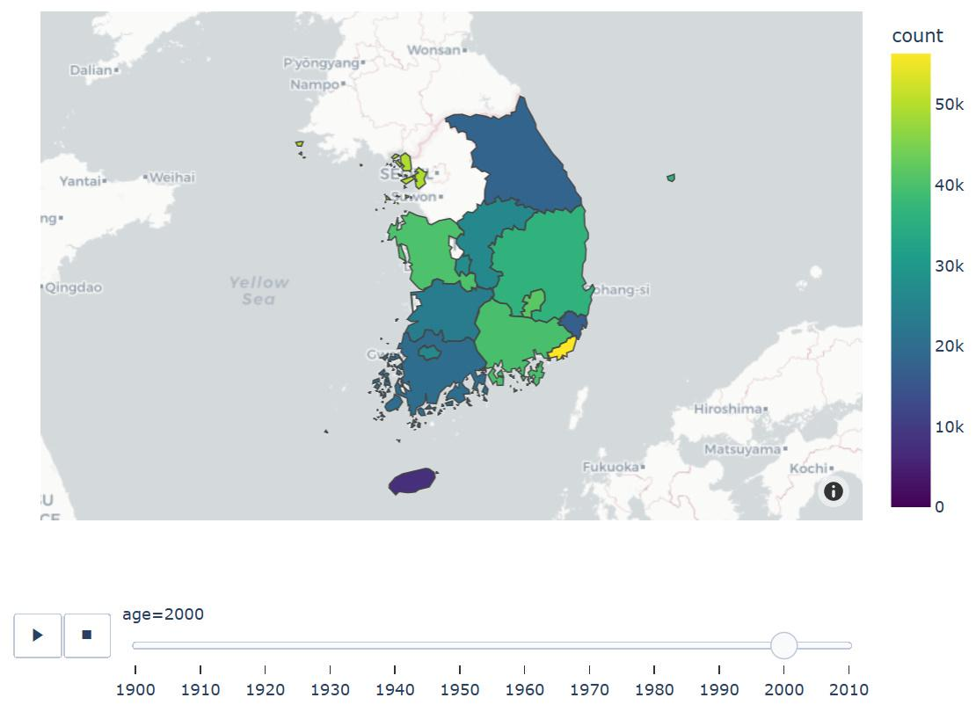
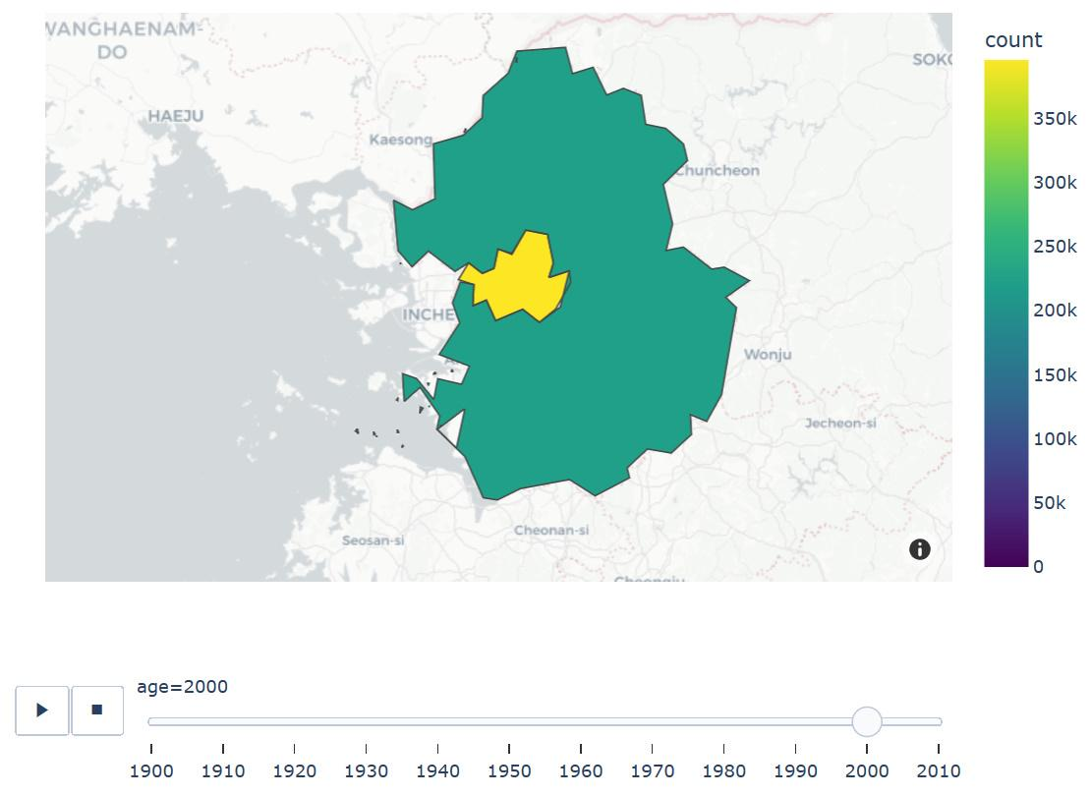
수도권 vs 비수도권
| 지역별 피해발생 수 비교

Slide 24

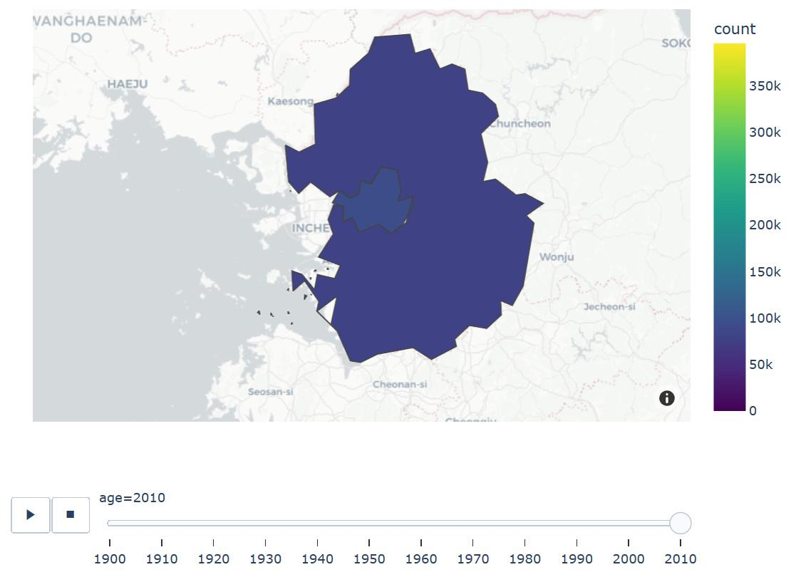
수도권 vs 비수도권
| 지역별 피해발생 수 비교

Slide 25
수도권 vs 비수도권
| 지역별 피해발생 수 비교
대부분의 피해발생은 서울, 경기도에서 발생
비수도권 중에서는 부산
연령은 전국에서 동일하게
2010년대에 가장 많이 발생

Slide 26


코드
| 지역별 피해발생 수 비교
반응형 데이터 시각화 라이브러리
지형 데이터 사용을 위한 Pandas

Slide 27
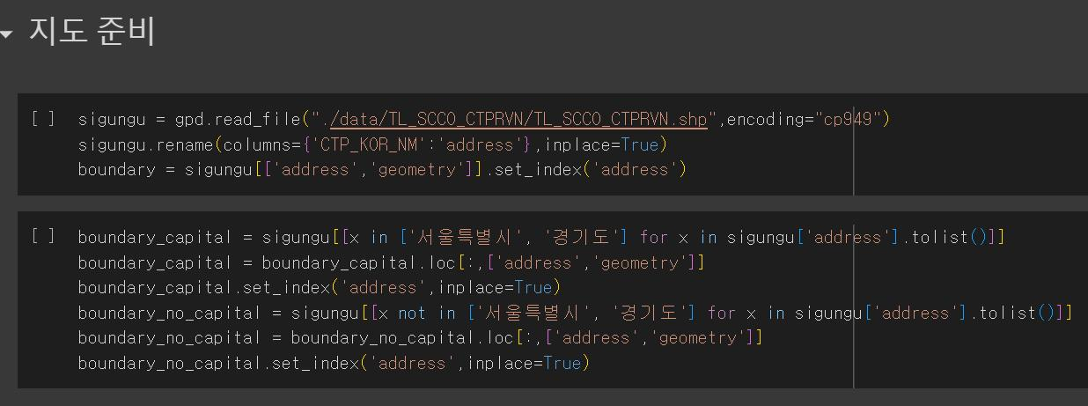
코드
| 지역별 피해발생 수 비교

Slide 28
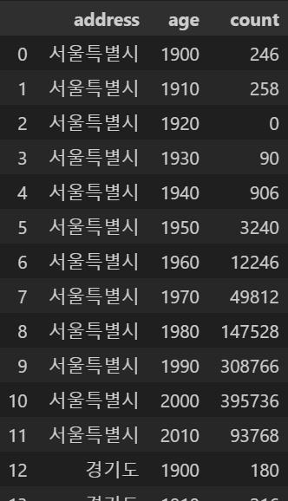
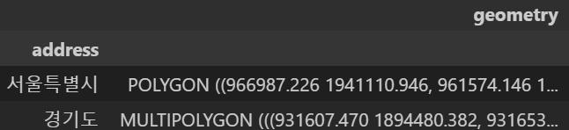
코드
| 지역별 피해발생 수 비교

Slide 29
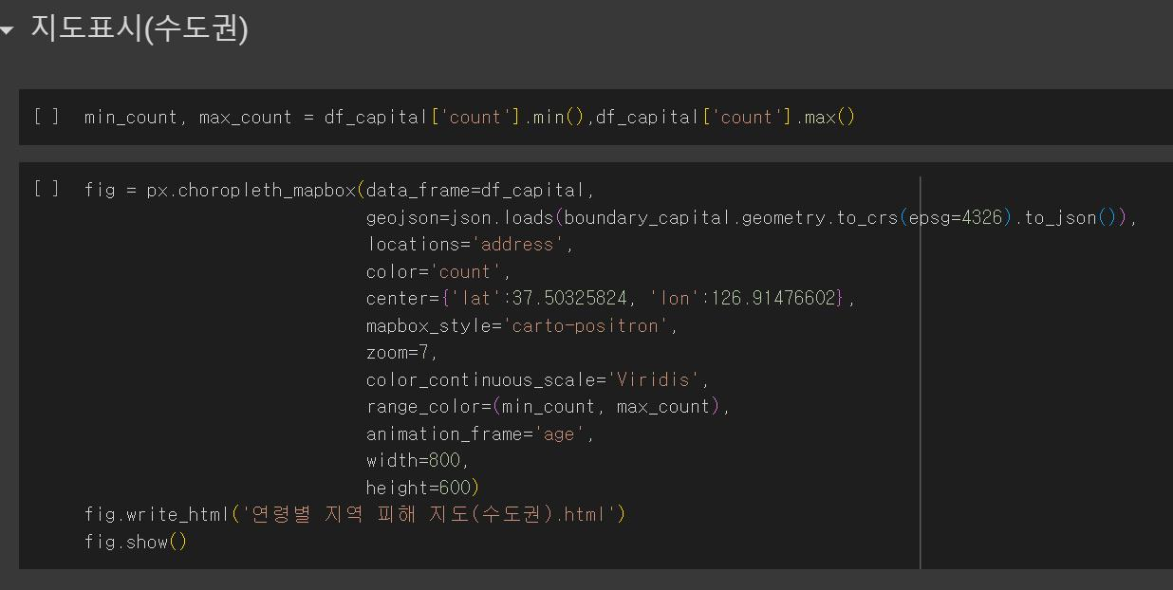
코드
| 지역별 피해발생 수 비교

Slide 30
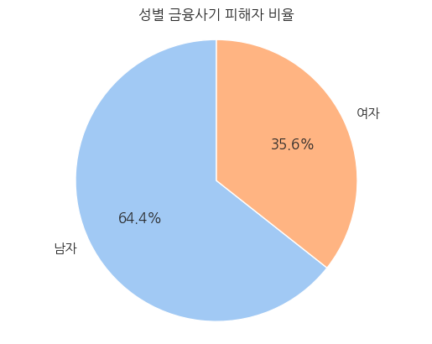
| 성별 피해 발생 비율
피해자 데이터
Notes:
남자의 피해 건수 비율이 여자의 비해 높지만, 비슷한 추세를 보인다.

Slide 31
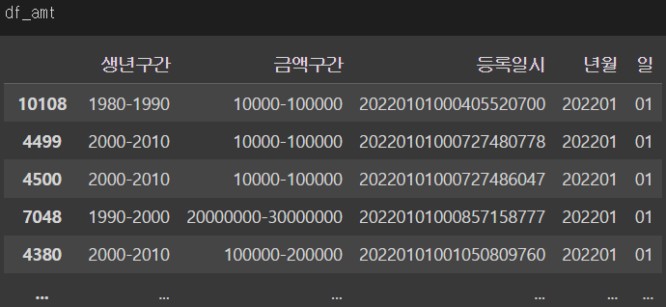
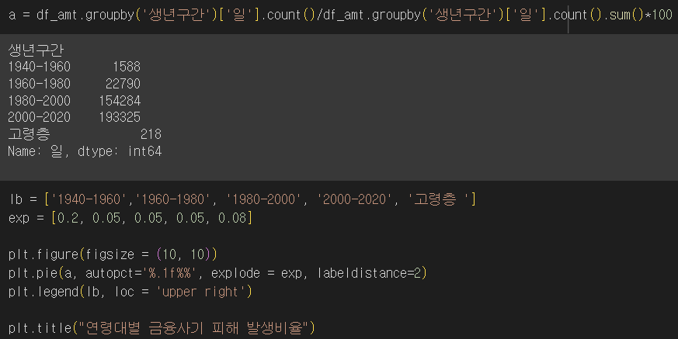

Slide 32
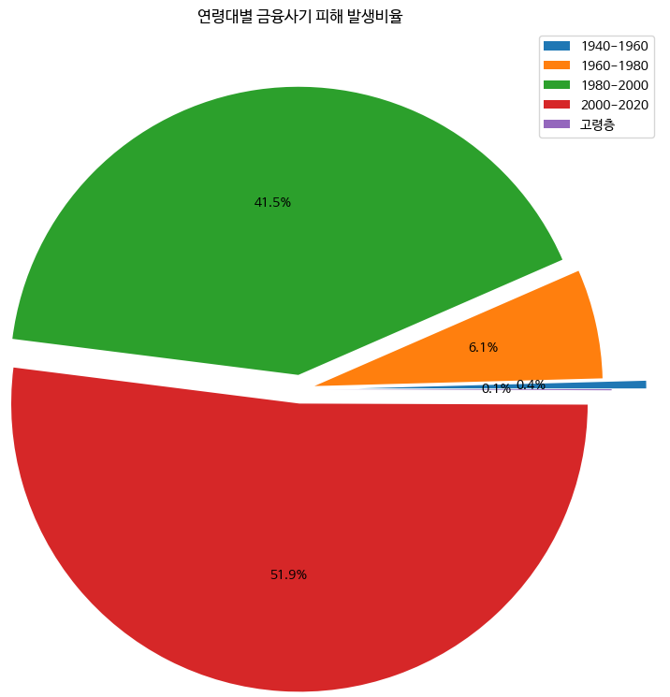
| 연령대별 피해 발생 비율
피해자 데이터
주요 피해 연령대
1980~2020년대생

Slide 33
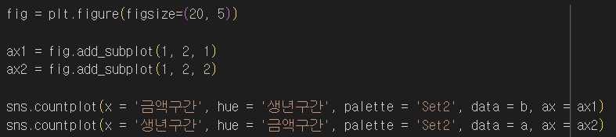

Slide 34
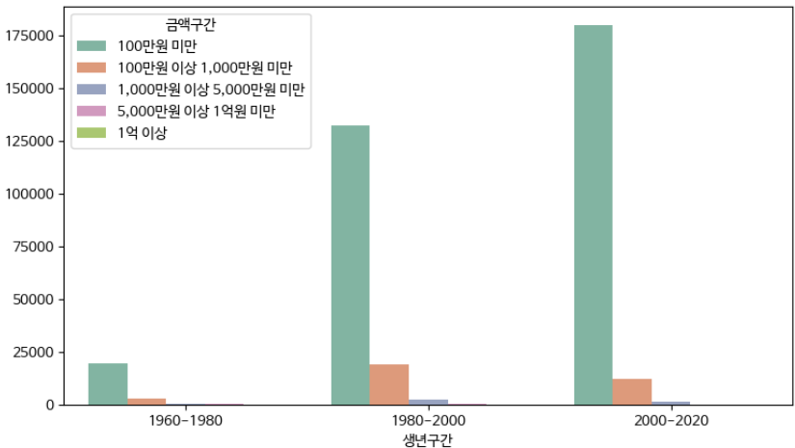
| 주요 피해 연령대의 피해금액별 피해발생 수
피해자 데이터
주요 피해 금액
100만원 미만
100만원 이상 1,000만원 미만

Slide 35
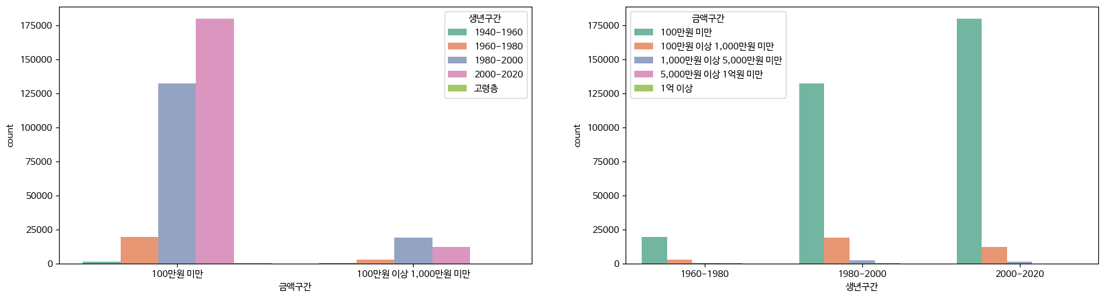
| 주요 피해금액의 연령대별 피해발생 수
피해자 데이터
상대적으로 소액에서는 2000~2020년대생
상대적으로 큰 규모의 금액대에서는
1980~2000년대생
Notes:
동일한 추세가 나타난다

Slide 36

상위 피해금액 단위 10위
| 피해금액 비교

Slide 37

| 피해금액 비교
출처 https://m.blog.naver.com/youngkbblog/221935865062

Slide 38

상위 피해금액 단위 10위
| 피해금액 비교
Notes:
초년층의 발생건수가 많으므로 총 피해금액 역시 초년층이 압도적으로 많은 것으로 보임

Slide 39

상위 피해금액 단위 10위
| 피해금액 비교

Slide 40

상위 피해금액 단위 10위
| 피해 발생 사이트

Slide 41

상위 피해금액 단위 10위
| 피해 발생 사이트

Slide 42


| 중고 거래 사기 수법
출처:https://news.sbs.co.kr/news/endPage.do?news_id=N1007392542&plink=ORI&cooper=NAVER
출처:https://www.dtnews24.com/news/articleView.html?idxno=756848

Slide 43

피해물품 Top 10
| 피해 물품

Slide 44

성별 피해 물품 차이 비교
| 피해 물품

Slide 45

| 모바일 뱅킹 사용 현황
출처 : https://www.tech42.co.kr/%EC%9D%B8%ED%84%B0%EB%84%B7%EC%9D%80%ED%96%89%EC%9D%B4-%EB%8C%80%EC%84%B8-%EA%B0%80%EC%9E%A5-%EB%A7%8E%EC%9D%B4-%EC%82%AC%EC%9A%A9%ED%95%98%EB%8A%94-%EC%9D%80%ED%96%89-%EC%95%B1-1/

Slide 46

| 사기 계좌
금융 사기 계좌 피해 건수
출처 : https://m.newspim.com/news/view/20200220000972

Slide 47


은행을 통한 금융사기
| 피해 발생 은행

Slide 48

증권사를 통한 금융 사기
| 증권 사기
주식 리딩이란 타인에게 주식 종목을 추천하는 등 투자에 도움을 주는 행위
출처 : https://stock.mk.co.kr/news/view/121111

Slide 49


증권사를 통한 금융 사기
| 피해 발생 증권

Slide 50


보이스피싱, 메신저 피싱
| 통신 금융 사기
출처:https://biz.chosun.com/policy/policy_sub/2022/12/13/HKJIXTYSWFCI3L2NW2EFR6IHLA/
출처 : https://cm.asiae.co.kr/article/2022042417453039093

Slide 51

보이스피싱, 메신저 피싱 등 여러 통신 사기 월별 추이
| 통신 금융 사기

Slide 52
데이터를 통해 살펴본 금융사기 예방 방안
| EDA 결과
지속적으로 상승하고 있는 금융사기는
주로 수도권 지역에서 발생하고 있으며,
여성 보다 남성, 젊은 연령대에서,
100만원 미만의 상대적으로 소액의 규모로,
온라인, 디지털화된 범죄 수단을 통해 편취되고 있으며,
성별과 연령에 따라 다양한 피해 양상을 보고 있다

Slide 53
예상해 볼 수 있는 금융사기 예방방안
1. 수도권 지역, 1980년대 이후 출생,
중고거래 서비스 이용자에게
금융사기 사례집 및 예방방안을 배포
2. 콘서트 티켓팅 사이트에
금융 사기 예방 알림을 팝업하는 기능을 제안
3. 처음으로 사회에 진출하는 사회초년생에게
금융사기 예방 교육 실시

Slide 54
EDA 과정에서 나타난 문제점과 해결과정

Slide 55
| EDA 과정에서 나타난 문제점과 해결과정
1. 문제점
- 데이터 별 상세 설명 부족
- 동일 주제 및 칼럼이지만 데이터 셋 간 불일치
- 일반적인 데이터 범위를 넘어서는 이상치 존재

Slide 56
| EDA 과정에서 나타난 문제점과 해결과정
2. 문제 해결 방법
- 이상치 삭제
- 기사, 통계 첨부
- 기타 통계자료 확인하여 실제 경향과 비교

Slide 57
감사합니다

